Slide 1
『ガチャ感』の
ある選手を探そう！
らんそうるい（@rnsr0371）

Slide 2
自己紹介
らんそうるい（TwitterID : @rnsr0371）
  バスケのデータ分析を通じてプログラミングと
  統計学を勉強中
  データ分析もできるITエンジニアを目指して
  求職中

Slide 3
このスライドの目的
バスケでは各試合の得点を記録して
シーズンの平均得点を公表している
  https://www.bleague.jp/stats/?tab=1&year=2020
試合ごとの得点の散らばりに注目して
『ガチャ感』ある選手を探す！

Slide 4
どっちが『ガチャ感』強め？
選手Aの試合ごとの得点
  20, 20, 20, 20, 20
選手Bの試合ごとの得点
  10, 30, 10, 30, 20
おそらく、選手Bの方が『ガチャ感』強め！

Slide 5
どうしてBの方が『ガチャ感』強め？
選手Aと選手Bの平均得点はどちらも20点
違うのは試合ごとの得点の散らばり
散らばりが『ガチャ感』を引き起こしている！

Slide 6
『ガチャ感』と出場時間
出場時間が長いほど、得点も高くなりがち
  出場時間と平均得点に正の相関関係
得点がばらついているのは好不調の波というより
出場時間のばらつきのせい？

Slide 7
出場時間の影響を取り除きたい！
パーシャルアウトという方法を使う
  得点を出場時間を回帰したときの残差に注目
予測値
残差
出場時間の
散らばり
得点の
散らばり

Slide 8
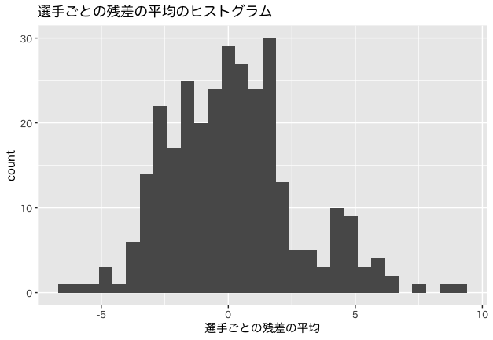
残差の散らばり
最大値は 8.86,
最小値は -6.70
変動係数で
残差の試合毎の
散らばりを評価
  変動係数＝標準偏差／平均

Slide 9
結果（残差の変動係数の絶対値が大きい選手TOP5）
名前 | 平均得点 | 出場時間(分) | 残差の変動係数
角野亮伍 | 3.46 | 10.55 | -397.74
古川孝敏 | 9.11 | 21.77 | -115.05
今村佳太 | 9.75 | 22.75 | 56.30
小酒部泰暉 | 6.52 | 16.70 | -55.41
野口大介 | 0.89 | 5.36 | 45.97

Slide 10
まとめ
『ガチャ感』ある選手を探した
  出場時間をパーシャルアウトした得点の変動係数
  で『ガチャ感』を評価
角野亮伍選手が最も『ガチャ感』ある選手に
  ルーキーなので今後の成長に期待！

Slide 11
もっと詳しい説明はこちら
「出場時間の影響を取り除いて『ガチャ感』を調べる」
  https://rnsr0371.boy.jp/2021/08/05/gatyakan_residuals/

